Slide 1
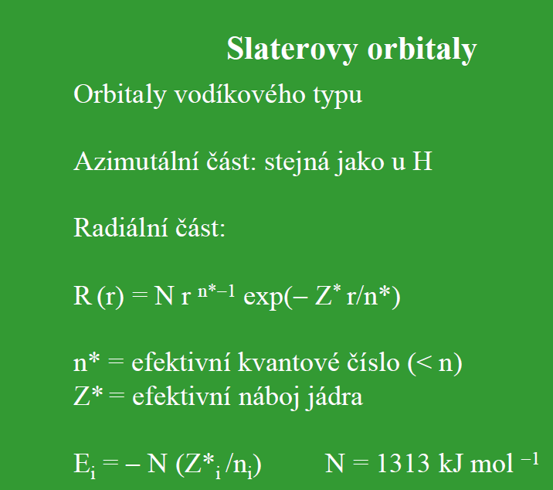
hlavní

Slide 2
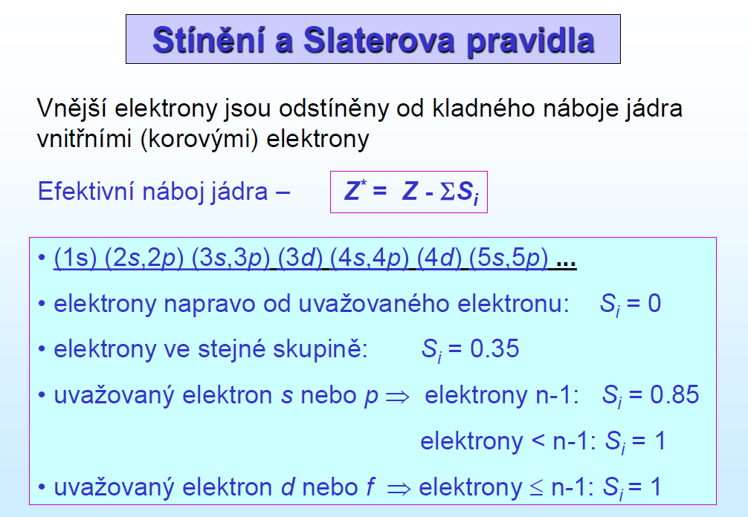
σ_{i}
σ_{i}
σ_{i}
σ_{i}
σ_{i}
σ_{i}

Slide 3
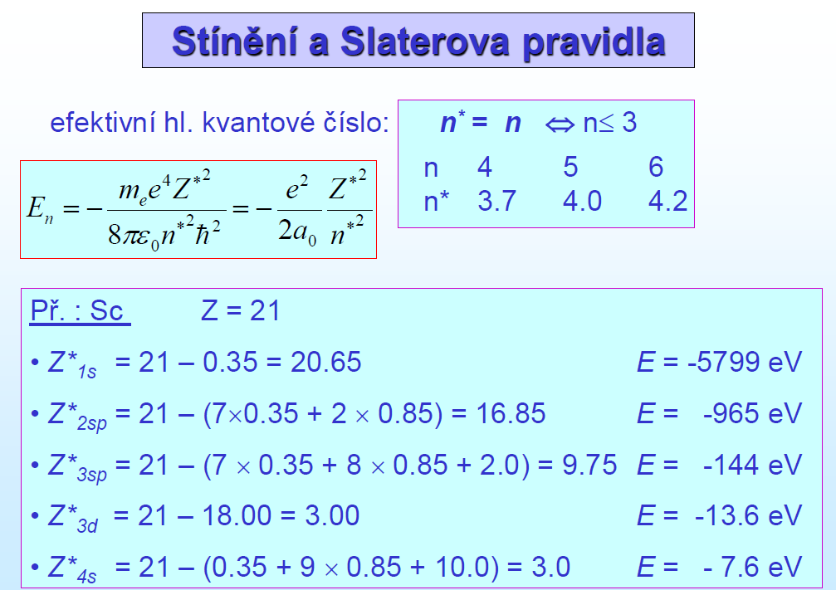

Slide 4
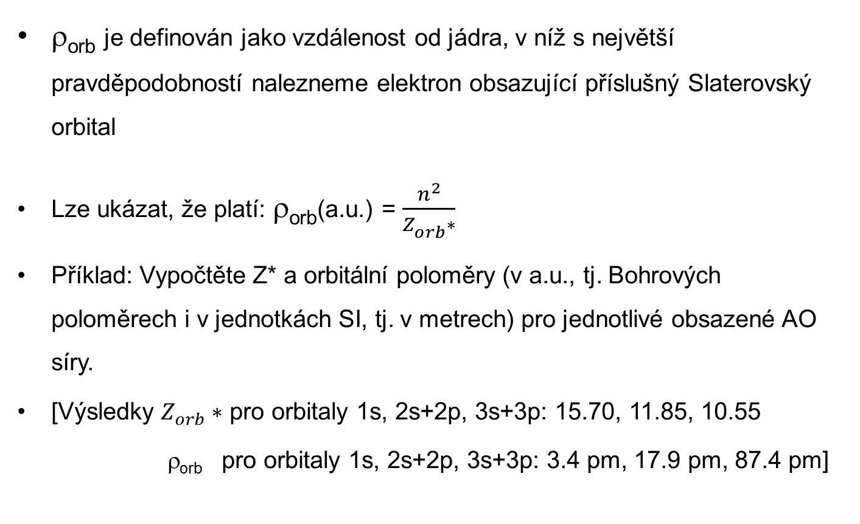
Orbitální poloměr ρ_{orb}
ρ_{orb} je definován jako vzdálenost od jádra, v níž s největší pravděpodobností nalezneme elektron obsazující příslušný Slaterovský orbital
Lze ukázat, že platí: ρ_{orb}(a.u.) = $\frac{n^{2}}{Z_{orb}^{}∗}$
Příklad: Vypočtěte Z* a orbitální poloměry (v a.u., tj. Bohrových poloměrech i v jednotkách SI, tj. v metrech) pro jednotlivé obsazené AO síry.
[Výsledky $Z_{orb}^{}∗$ pro orbitaly 1s, 2s+2p, 3s+3p: 15.70, 11.85, 10.55
ρ_{orb} pro orbitaly 1s, 2s+2p, 3s+3p: 3.4 pm, 17.9 pm, 87.4 pm]

